Slide 1

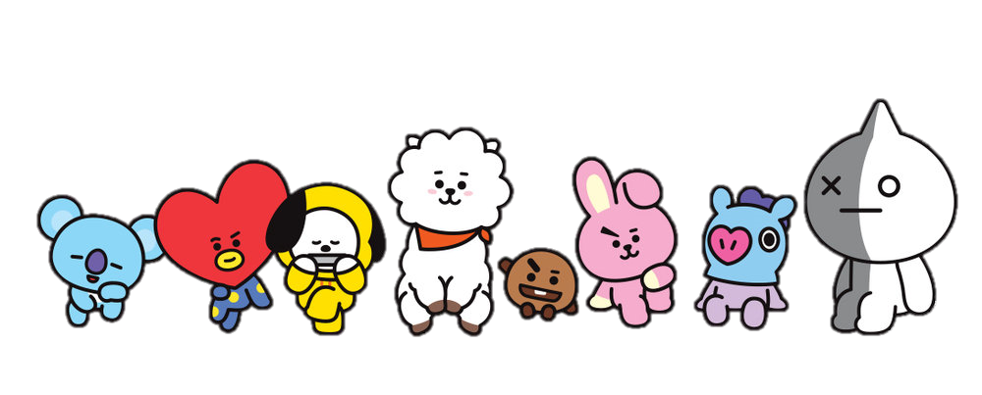
Presentación
BT21
............................

Slide 2

Subtitulo
Añade acá tu texto

Slide 3
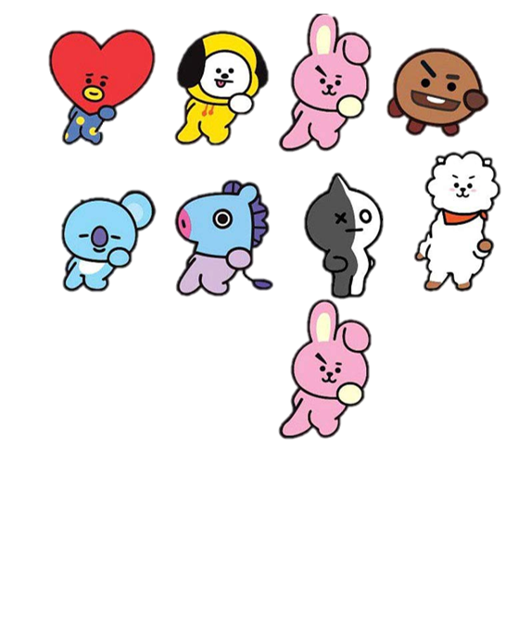



Música
Imagen acá
Imagen acá
Imagen acá
Imagen acá
BEBT SHARK
BEBT SHARK
BEBT SHARK
BEBT SHARK
BT21
BT21
BT21
BT21
0.16
0.16
0.16
0.16
-3:47
-3:47
-3:47
-3:47

Slide 4

Polaroids
Imagen acá
Imagen acá
Imagen acá

Slide 5
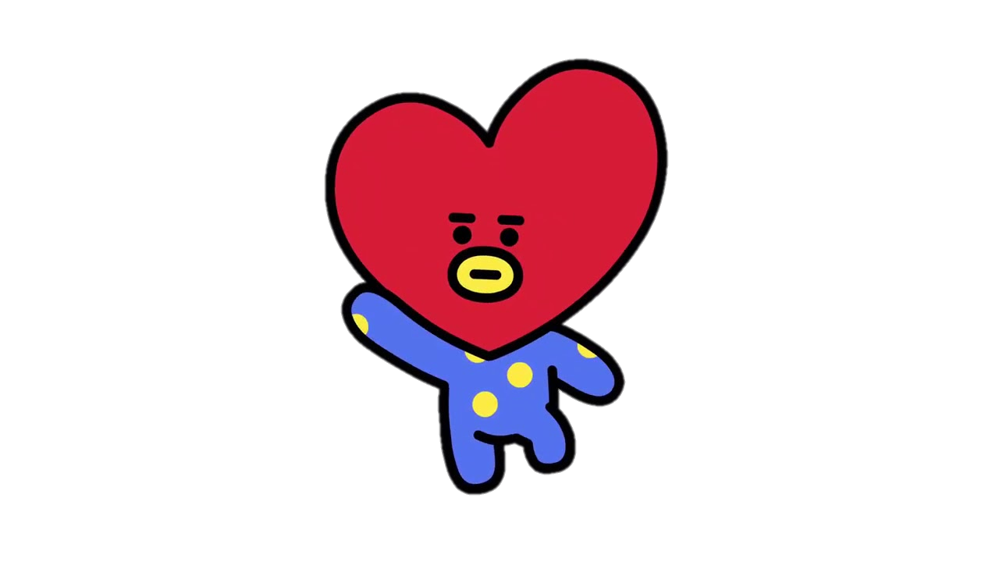
emociones
feliz
Emocionado
enojado

Slide 6
personajes
CHYMMIi
KOYA
RJ
TATA

Slide 7
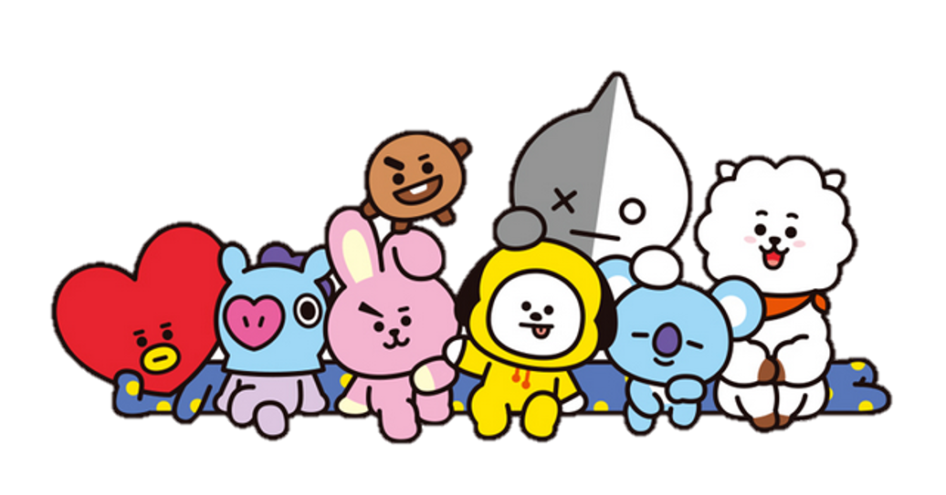
Subtitulo
Añade acá tu texto
Imagen acá

Slide 8
Subtitulo
Añade acá tu texto

Slide 9


Subtitulo
Imagen acá
Añade acá tu texto
BEBT SHARK
BT21
0.16
-3:47

Slide 10



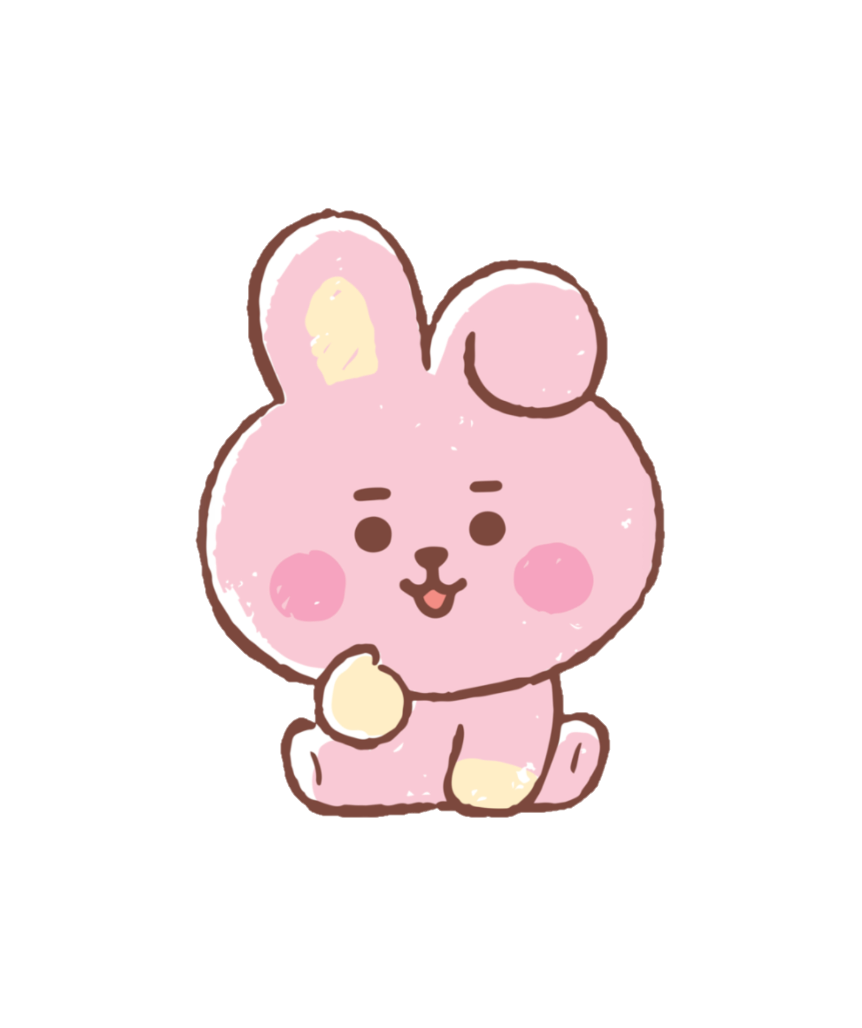




pegatinas

Slide 11
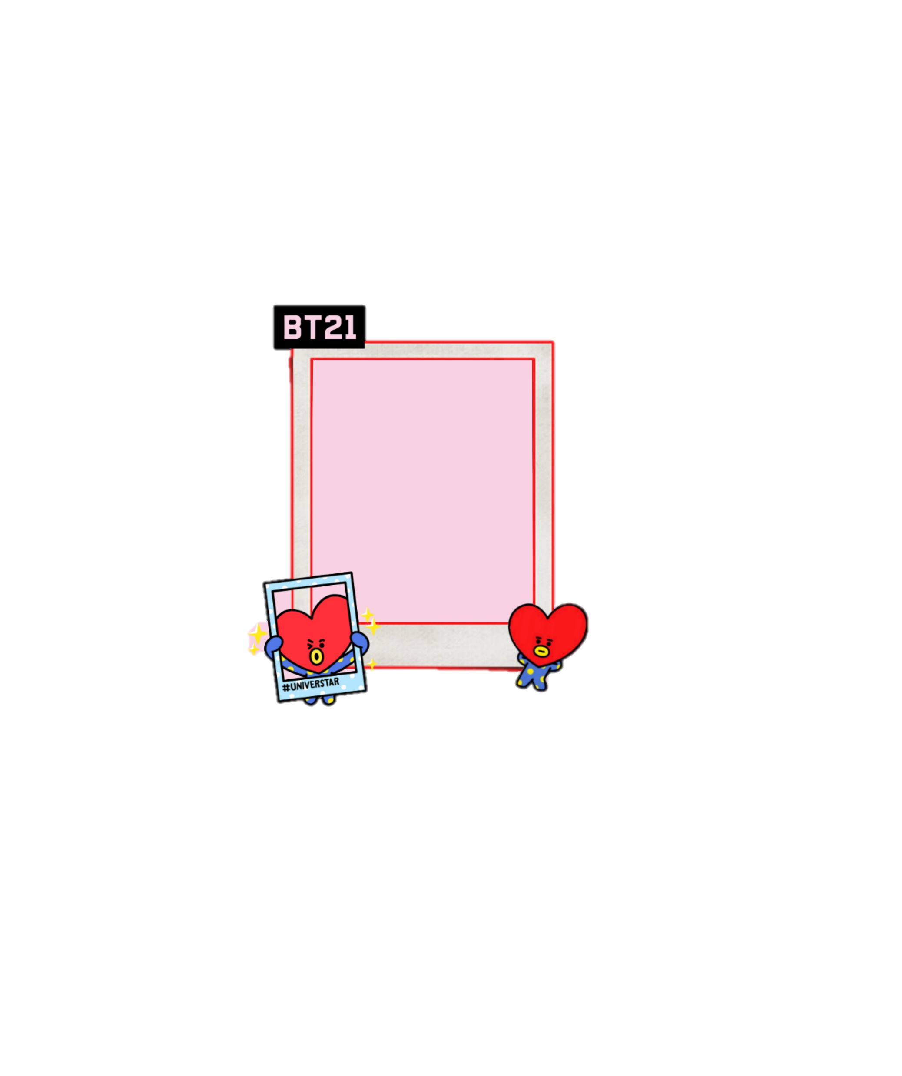
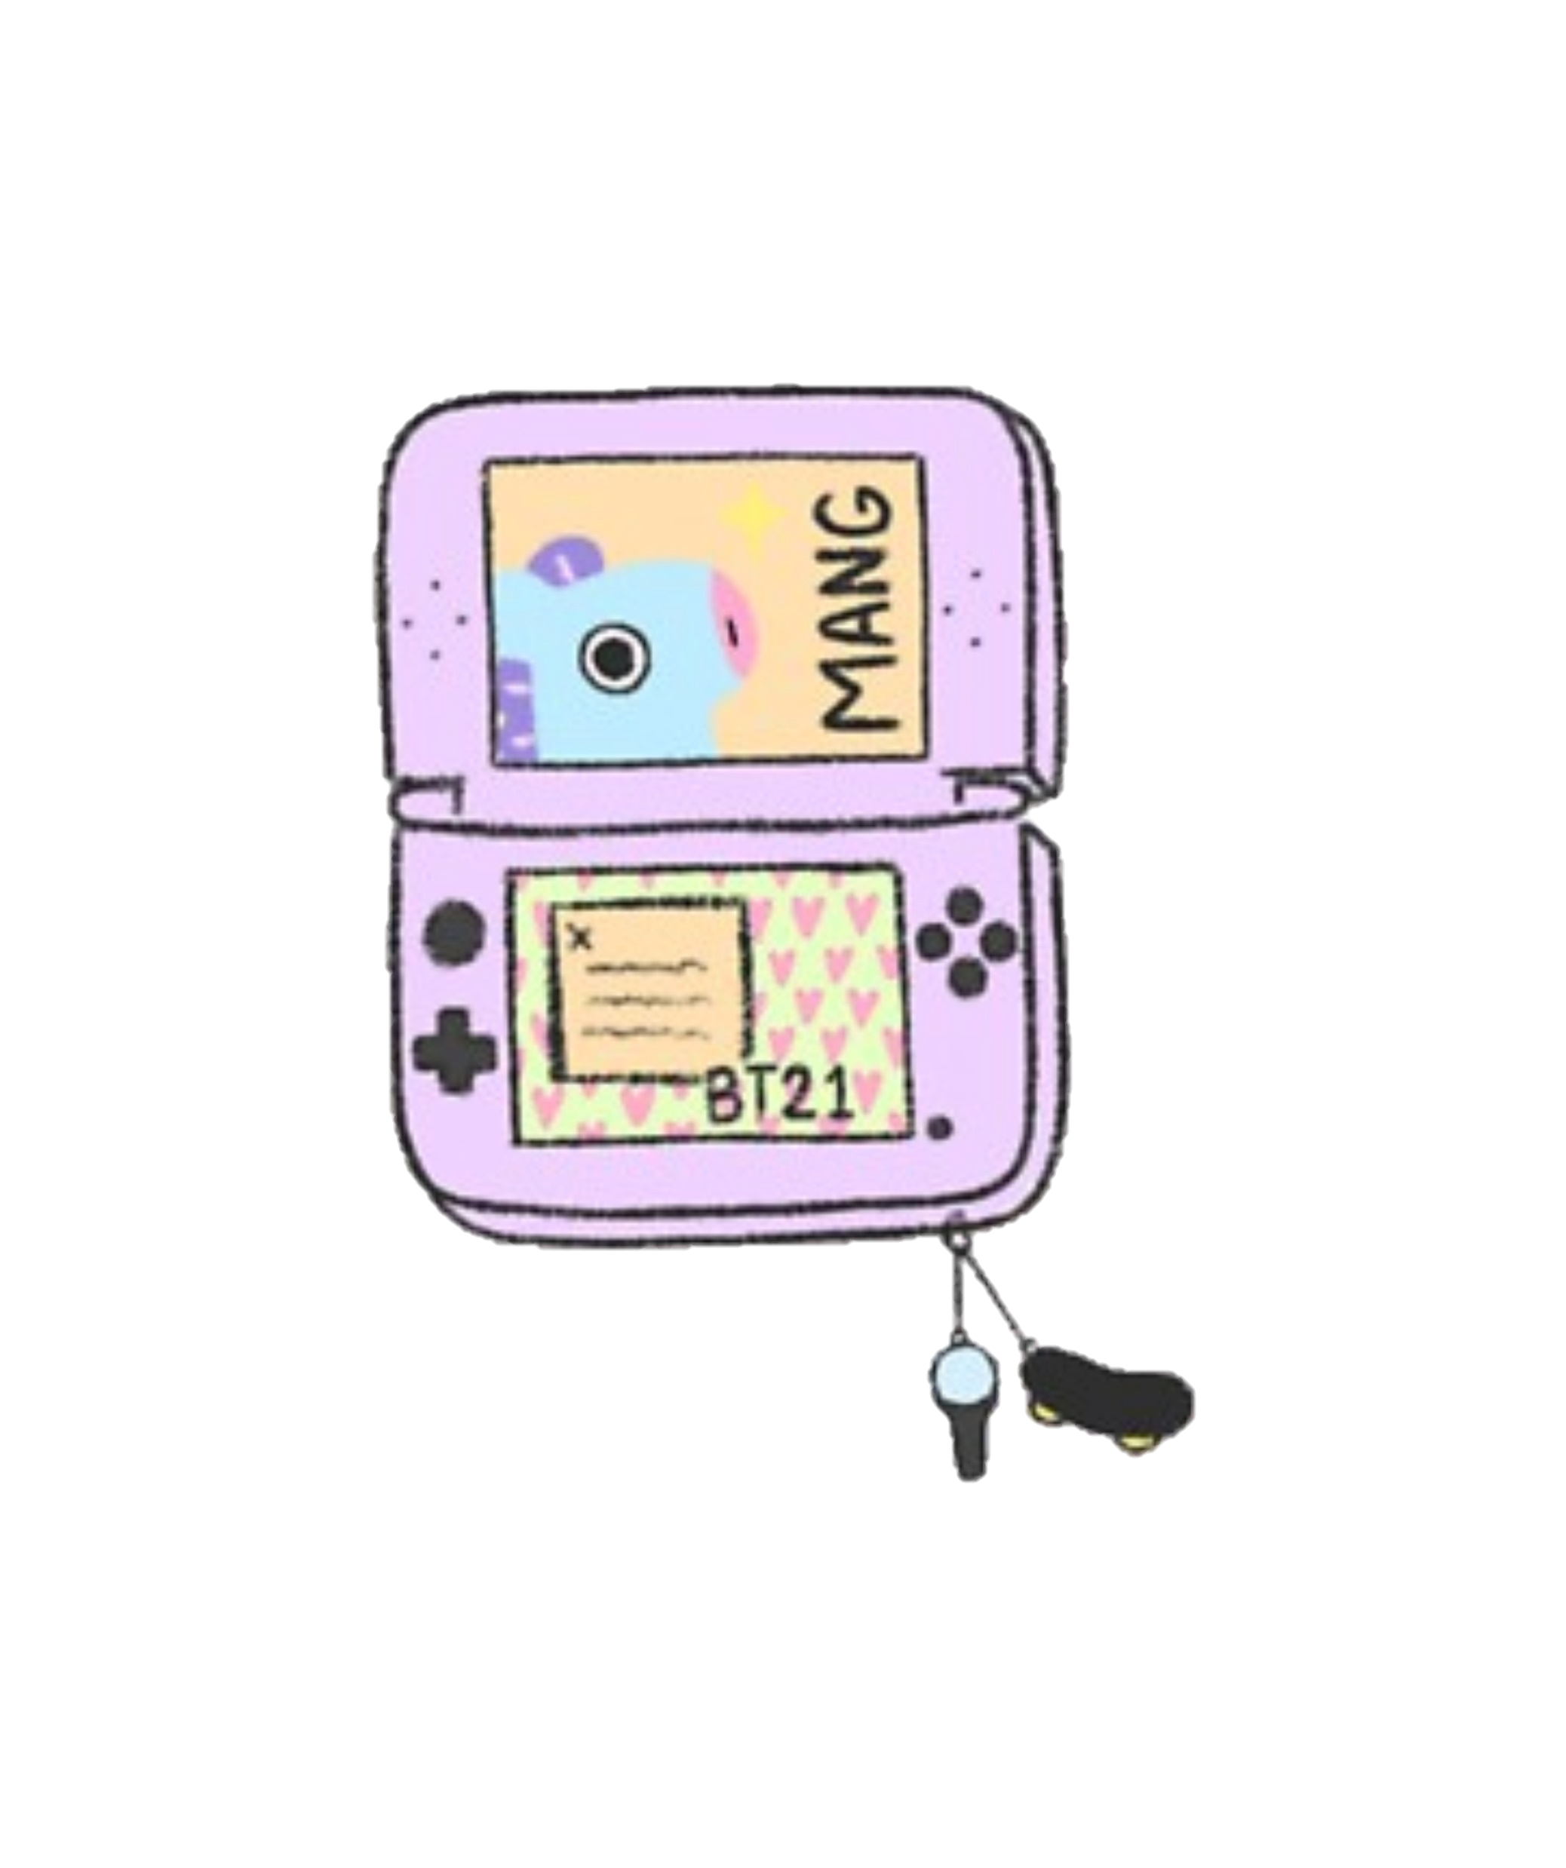

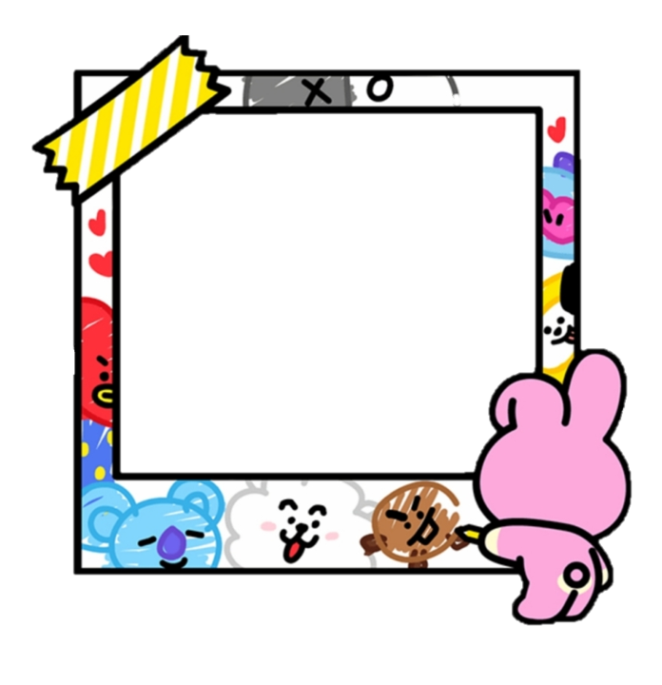
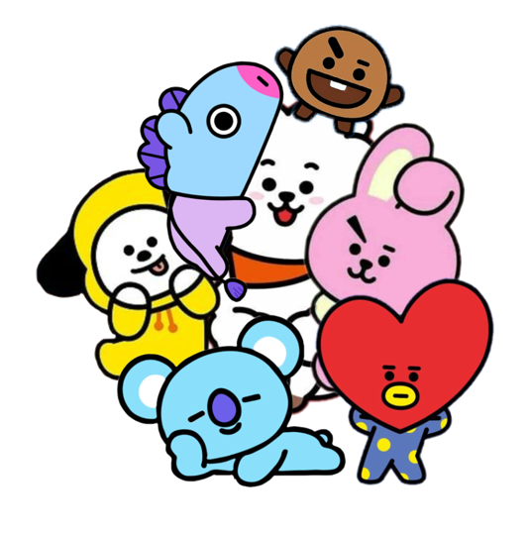

EXTRAS

Slide 12
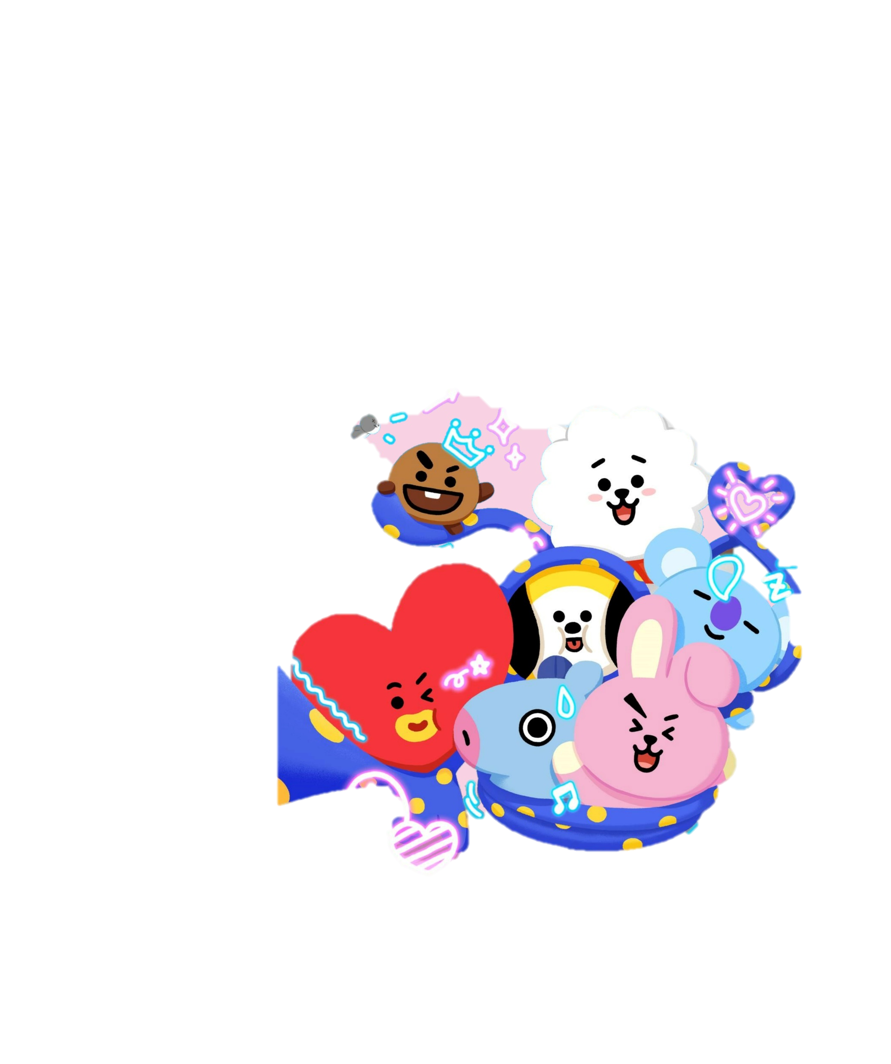
Fin de la
Presentación

